Slide 1

ПРАКТИЧНА РОБОТА 5
Виготовлення водних розчинів із заданими масовими частками розчиненої речовини
Хімія - 7 клас

Slide 2
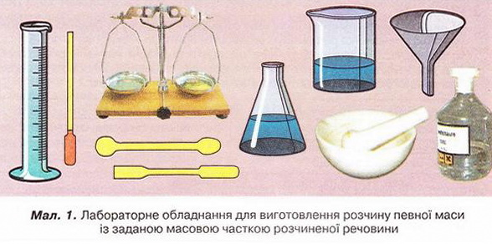
Підготуйте речовини та обладнання:
терези, аркуш паперу, мірна посудина, 2 стакани на 200 мл., мірна ложечка для набирання сипучих речовин, скляна паличка, цукор, питтєва вода.

Slide 3
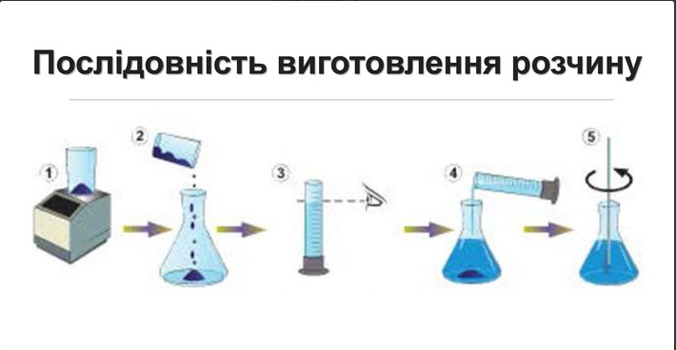

Slide 4
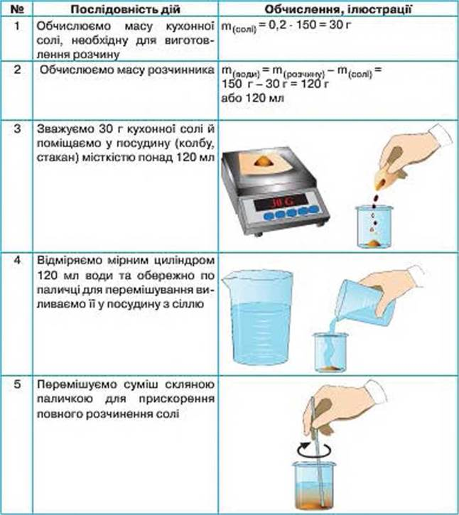
ПРИКЛАД для порівняння
Завдання. Виготовте розчин кухонної солі масою 150г із масовою часткою розчиненої речовини 20 %.

Slide 5
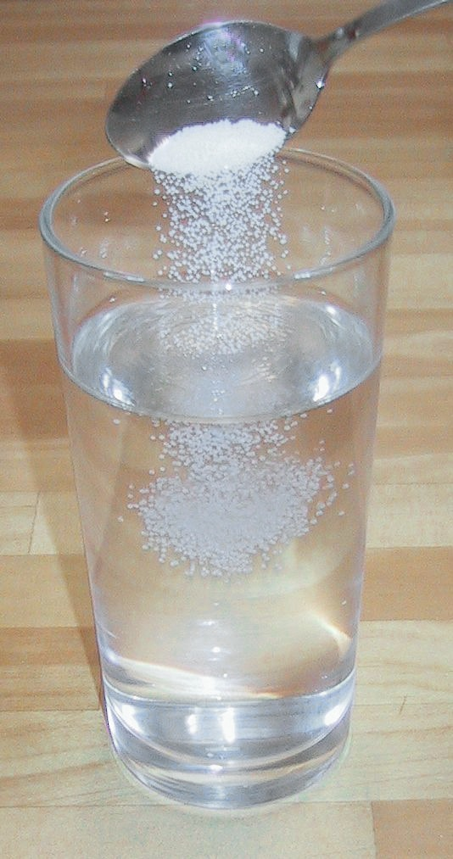
ЗАВДАННЯ, згідно варіантів у школі)
Варіант 1. Виготовте в домашніх умовах розчин цукру масою 250 г із масовою часткою розчиненої речовини 6 %.
Варіант 2. Виготовте в домашніх умовах розчин цукру масою 200 г із масовою часткою розчиненої речовини 5 %.
Допомога: 1 чайна ложка містить 10г цукру.

Slide 6

І на останок...
до приготованого розчину додайте чаю, візьміть щось солоденьке...
... І ВСІМ СМАЧНОГО!!!

